Slide 1

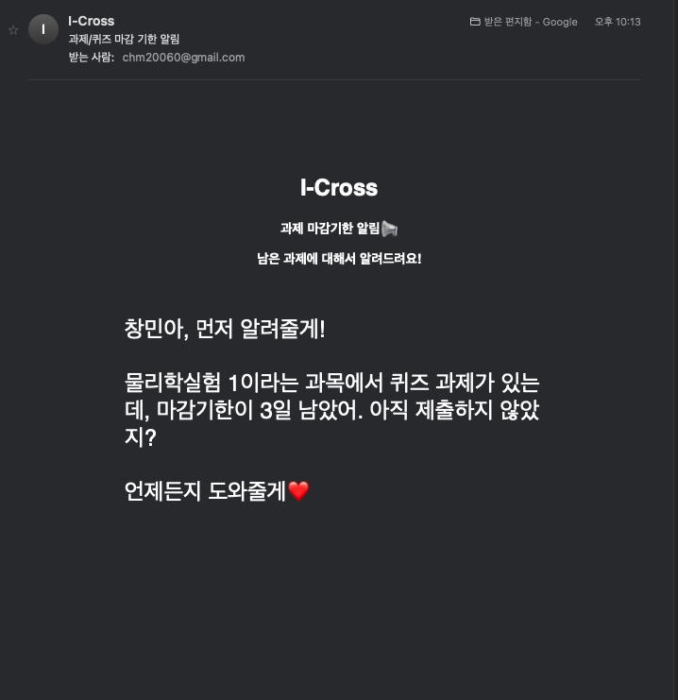
I-Cross
마감 기한 알림
예시 메일 (1)
여자친구 스타일

Slide 2
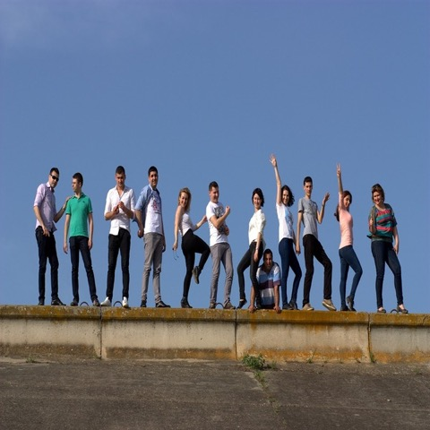
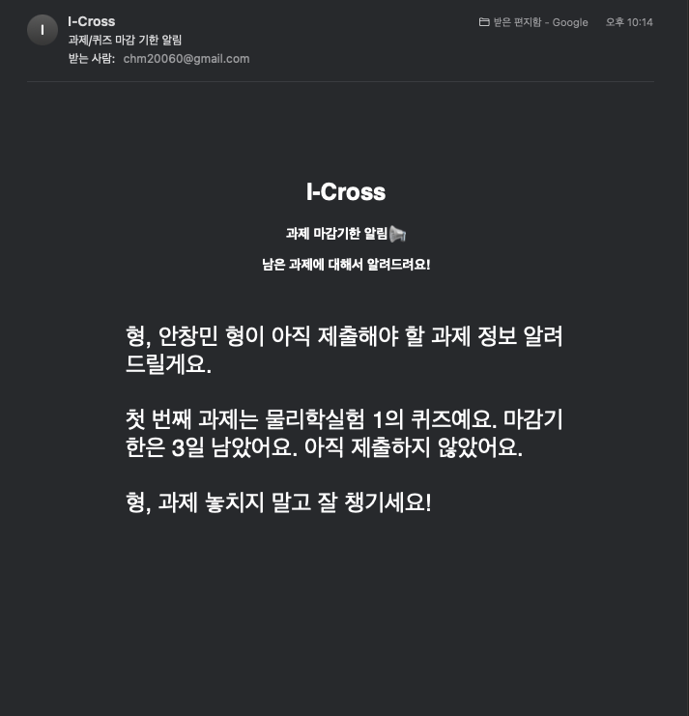
I-Cross
마감 기한 알림
예시 메일 (2)
후배 스타일

Slide 3

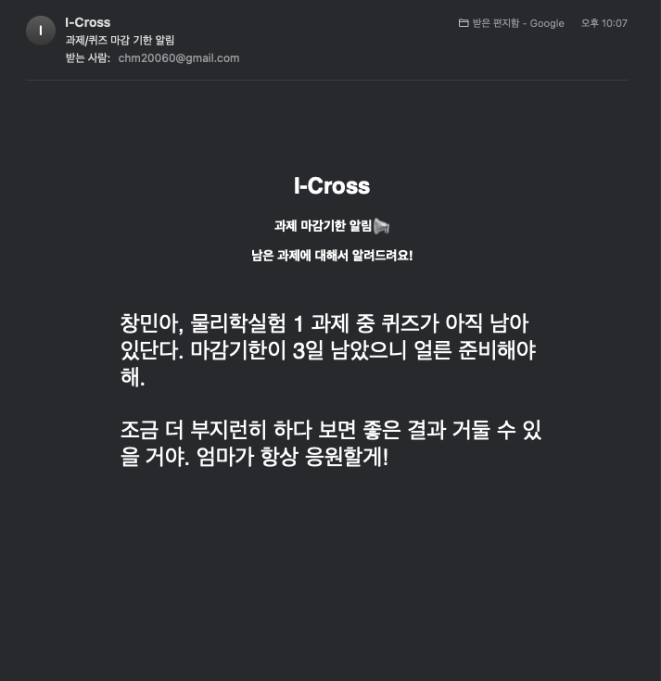
I-Cross
마감 기한 알림
예시 메일 (3)
엄마 스타일

Slide 4
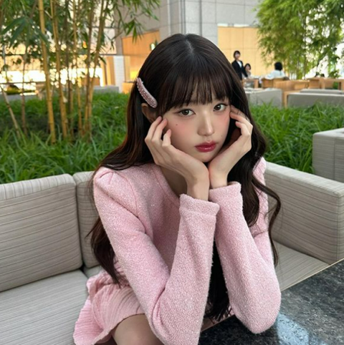
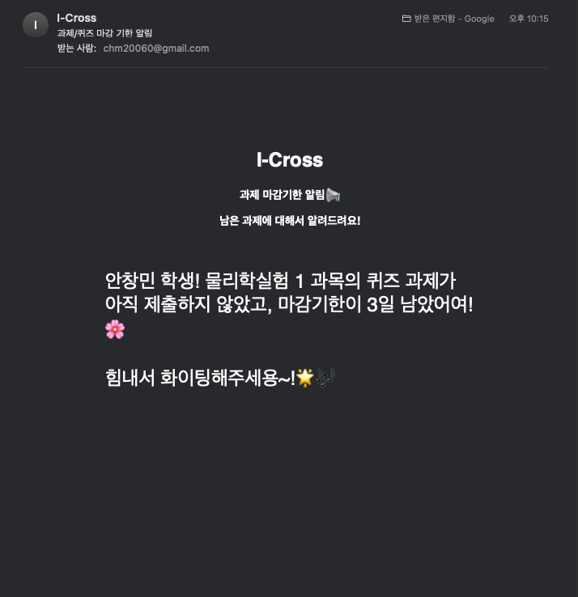
I-Cross
마감 기한 알림
예시 메일 (4)
아이돌(여) 스타일

Slide 5

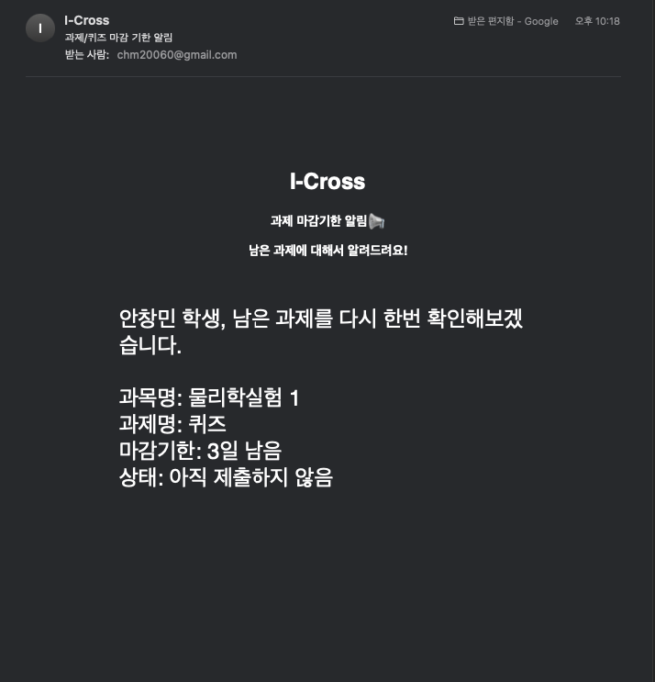
I-Cross
마감 기한 알림
예시 메일 (5)
교수 스타일

Slide 6

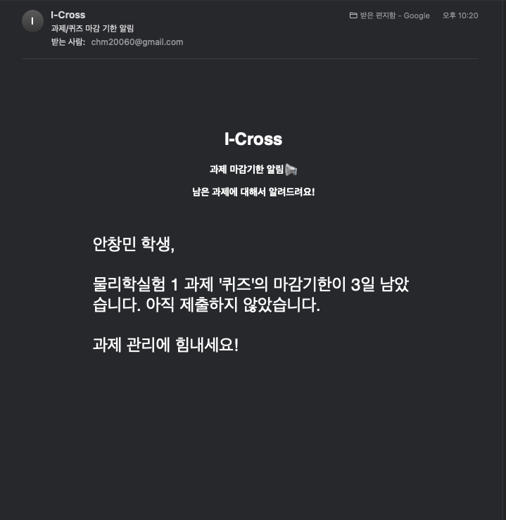
I-Cross
마감 기한 알림
예시 메일 (6)
기본 스타일

